Slide 1


Magneto-optische eigenschappen van halfgeleider nanostructuren voor telecommunicatie

Slide 2
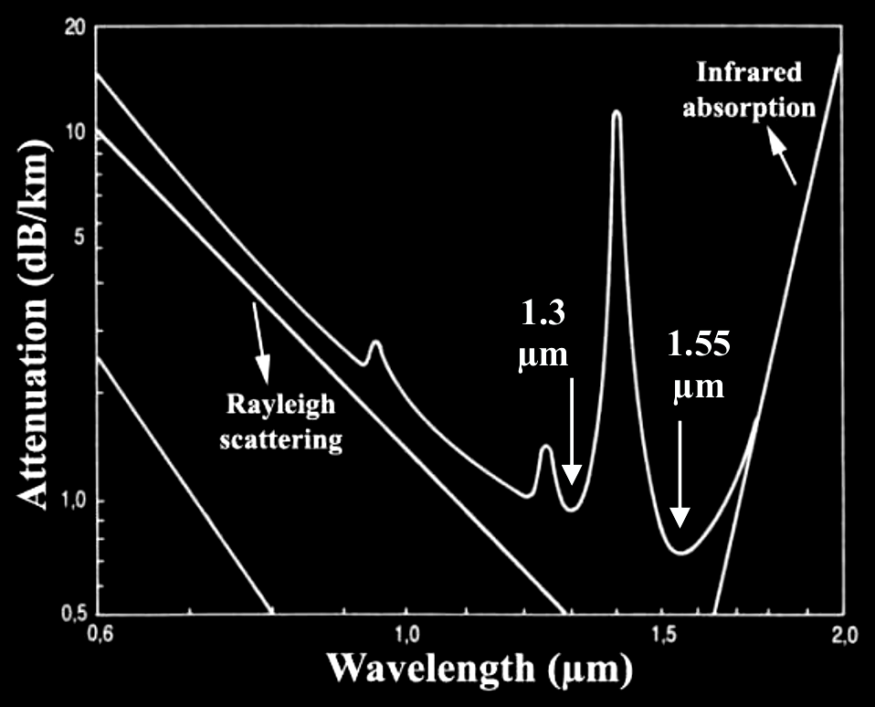
Waarom?
Internet
  Afstand
  Veel data
Glasvezel
Demping
  Materiaal
  Golflengte

Slide 3
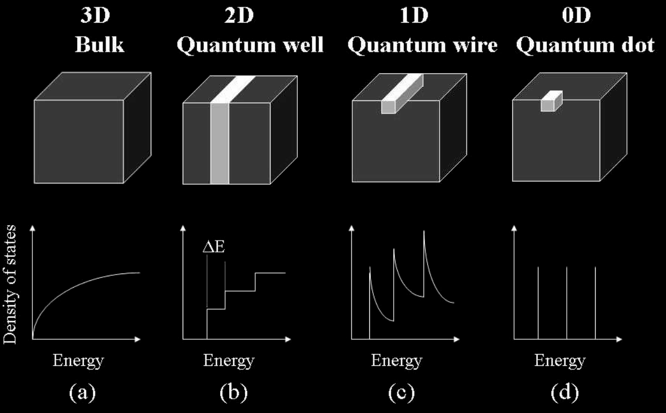
Quantum well laser
Doel: fijne controle uitgezonden golflengte
Quantum dot
  Discrete energieniveaus
  Afh v grootte

Slide 4
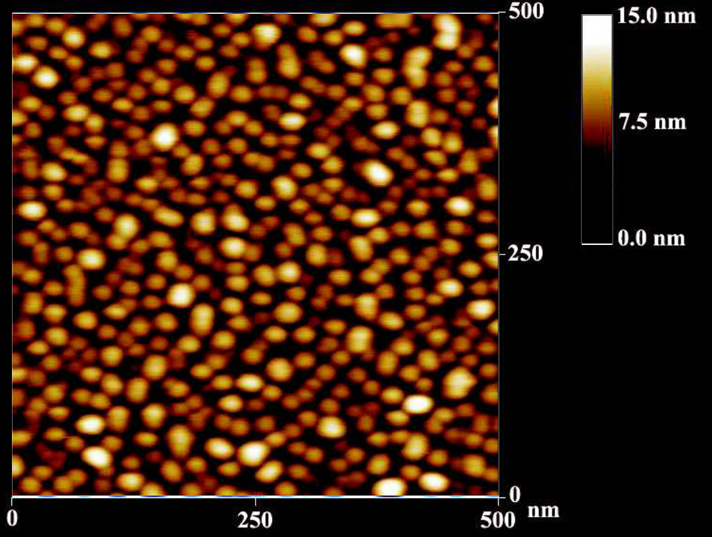
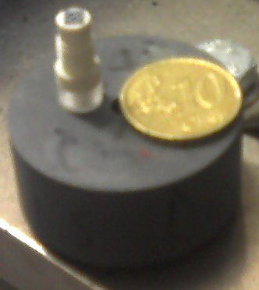

InAs
InGaAs

Slide 5
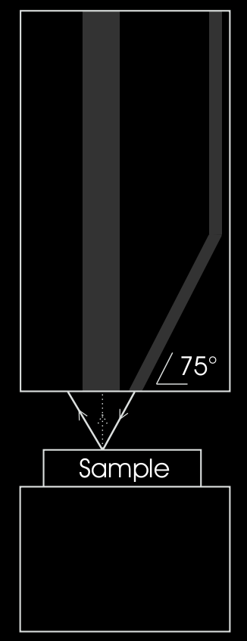
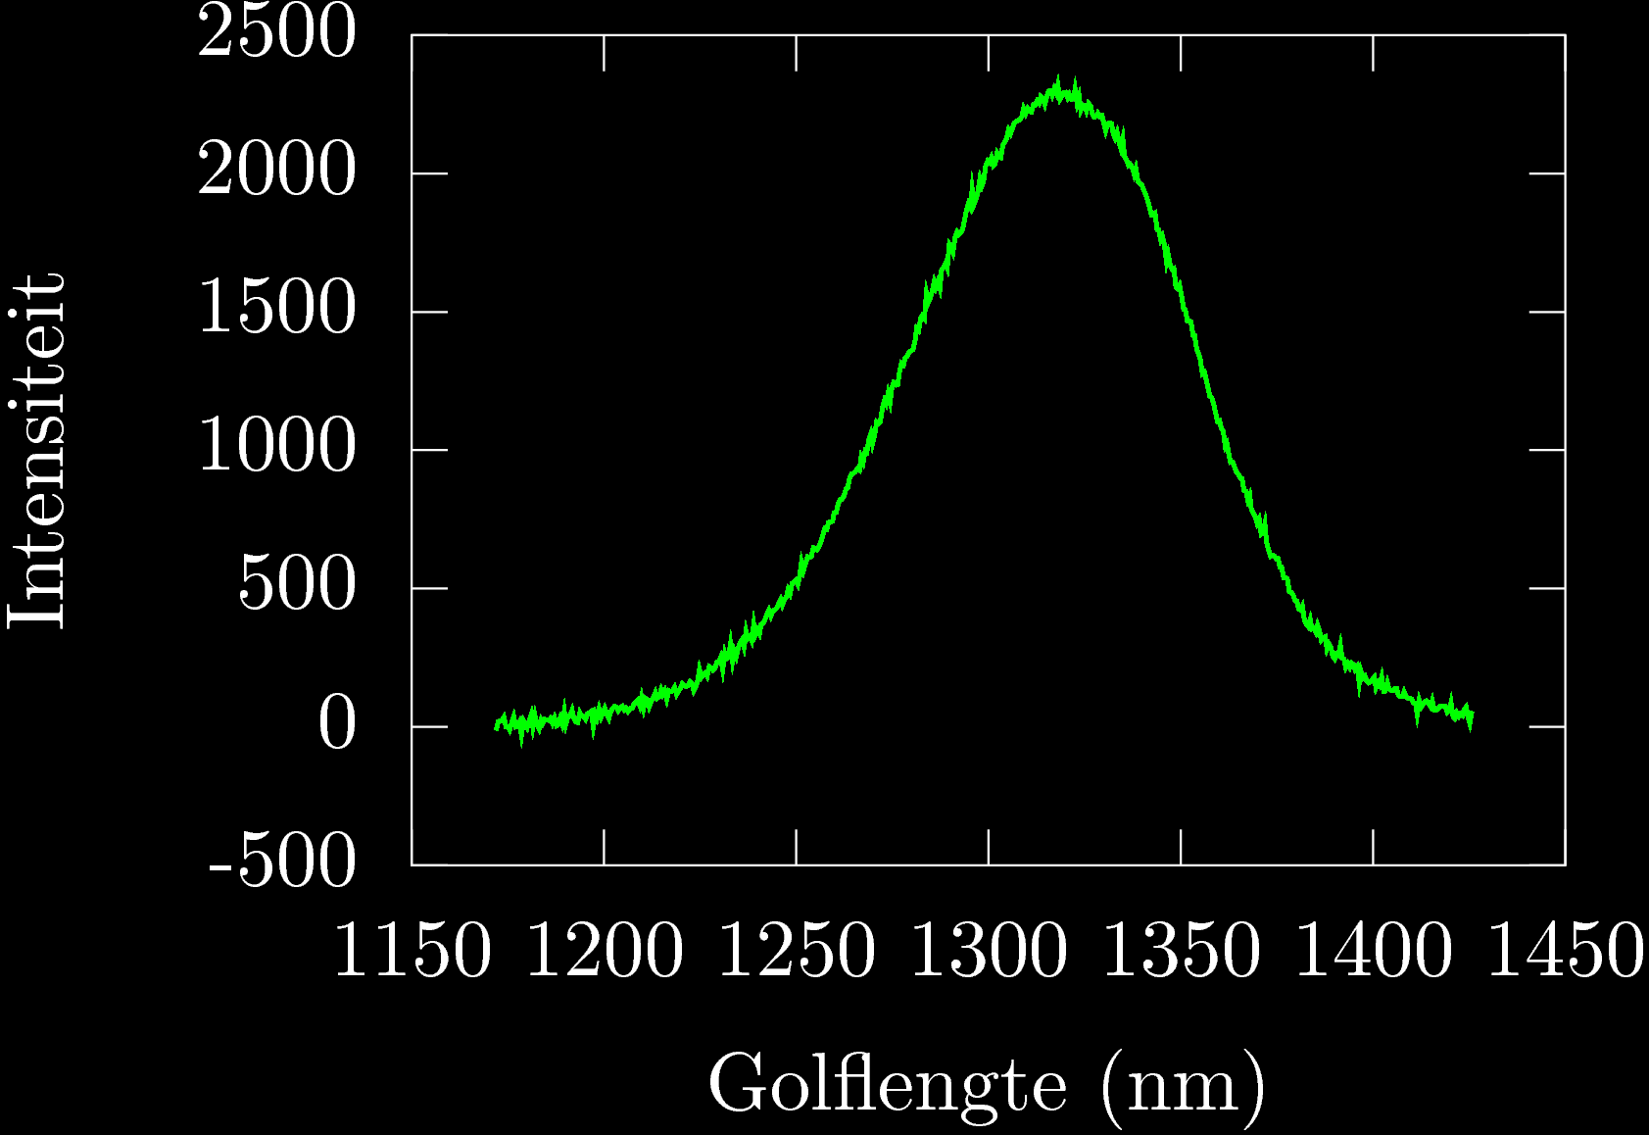
Excitatie & Fotoluminescentie
Excitatie door laser
Opvangen fotonen
  ⇒Spectrum

Slide 6
Magnetisch veld
Magneto-optische eigenschappen
Gepulst
  20 ms
  10 tot 50 Tesla
Condensatorbank naar Spoel
  Hoge energie (5kV, 30 mF, 0.5MJ)

Slide 7
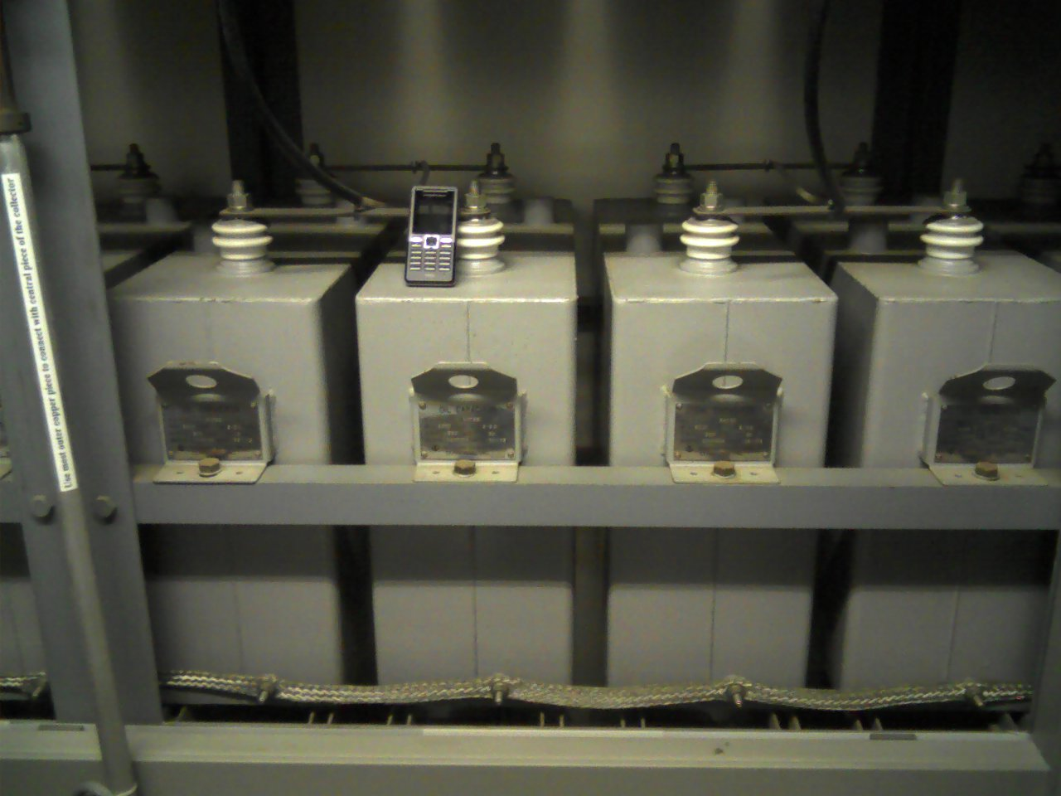
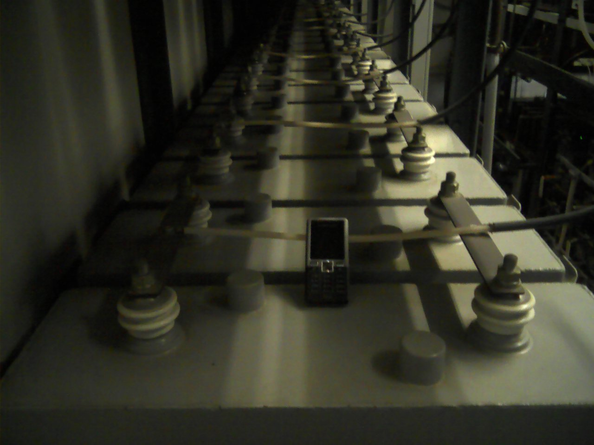
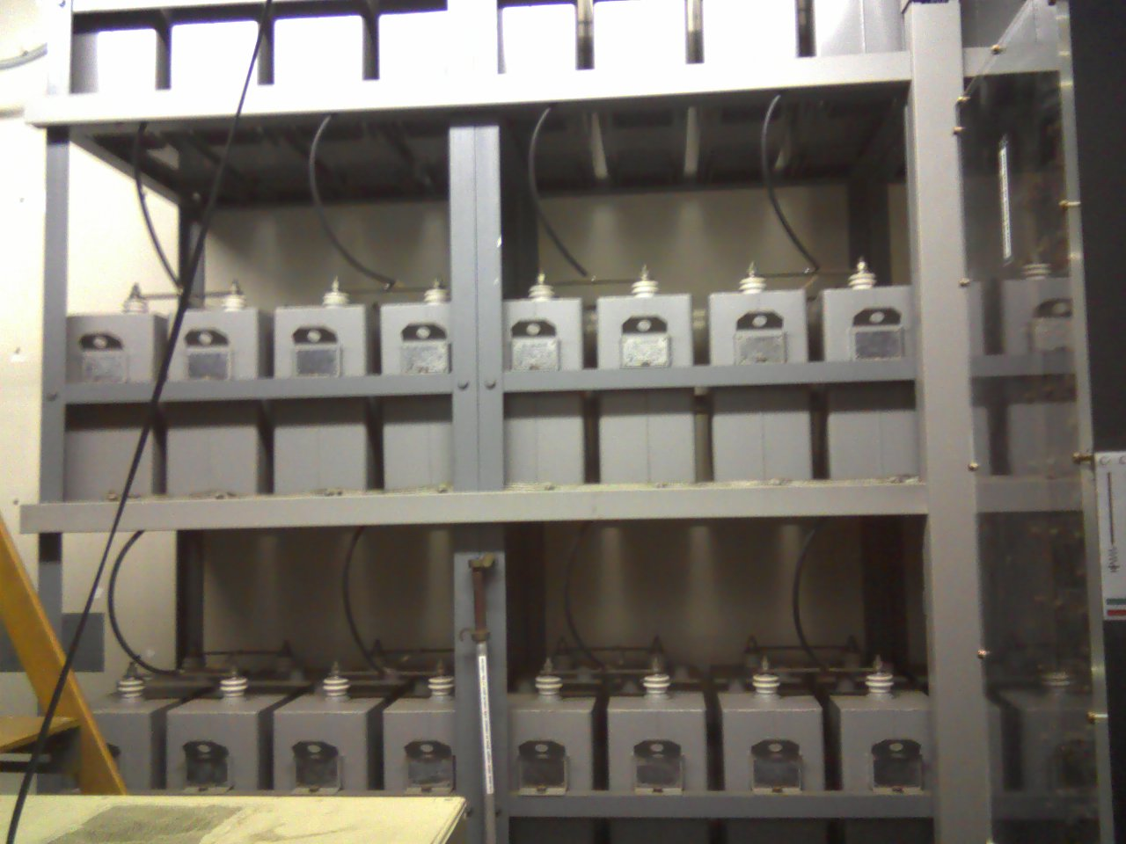
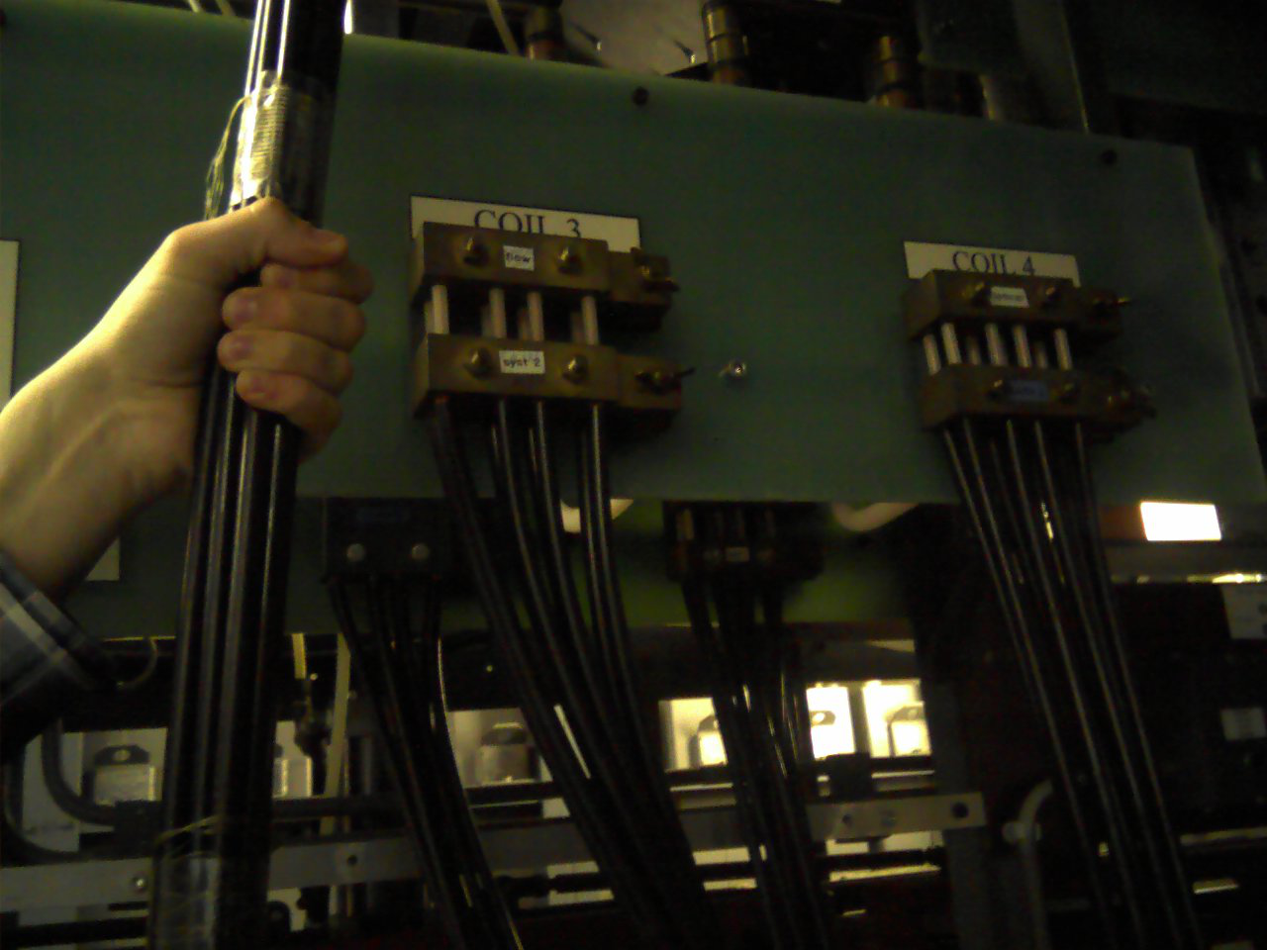

Slide 8
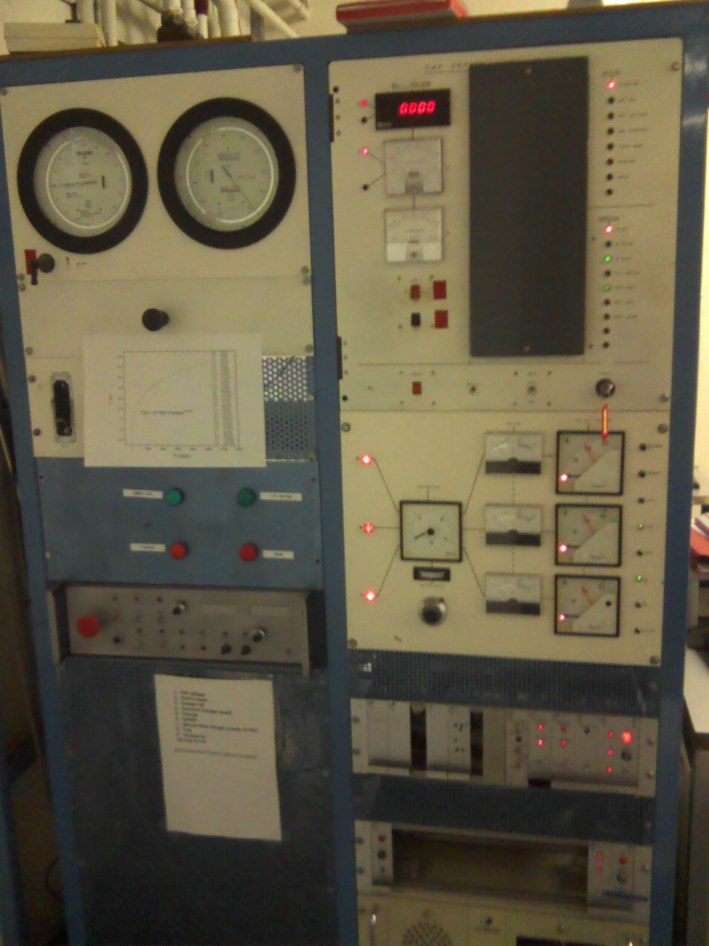
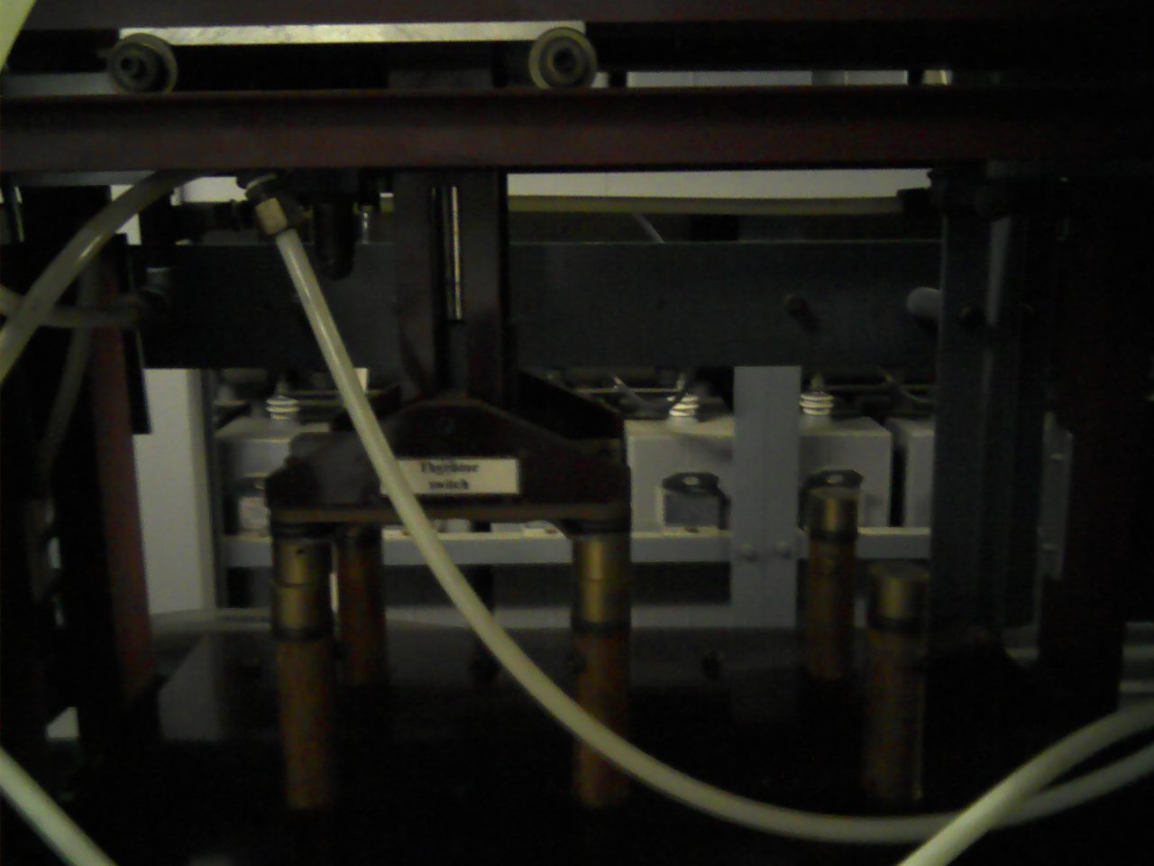

Slide 9
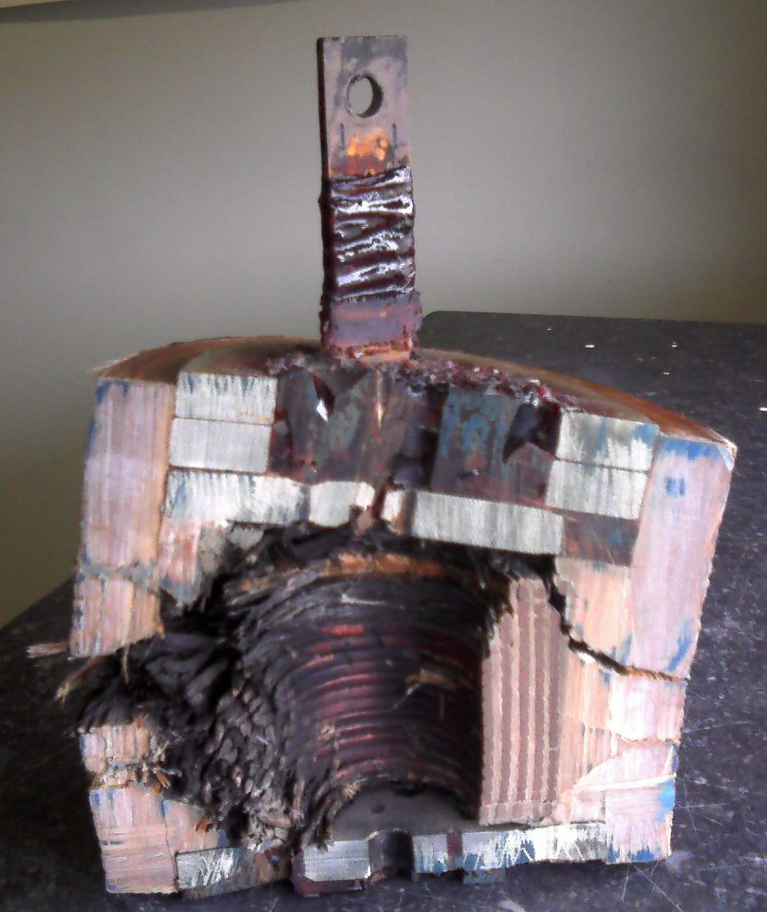

Slide 10
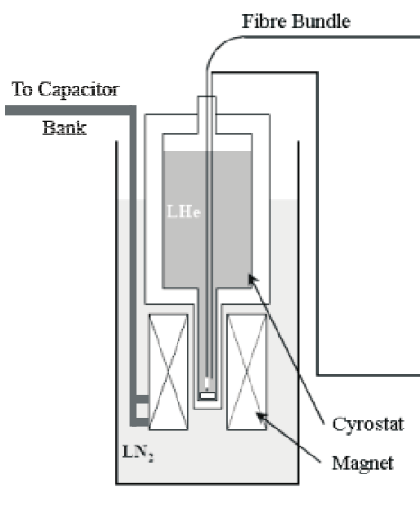
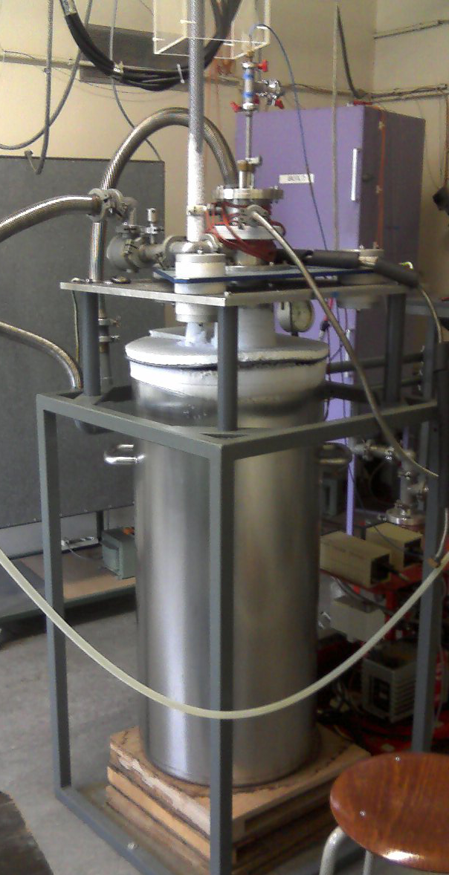

Slide 11
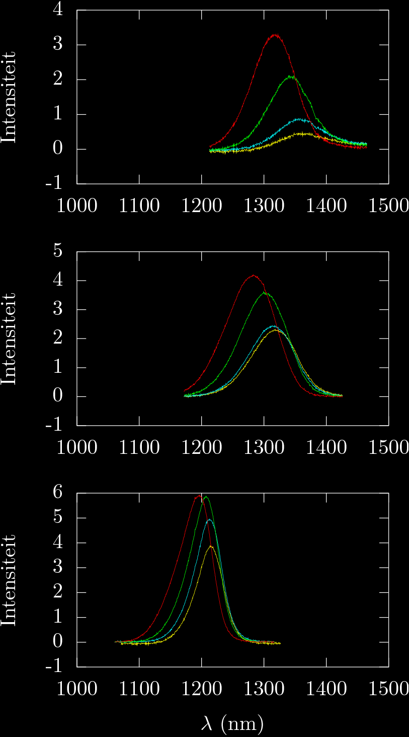
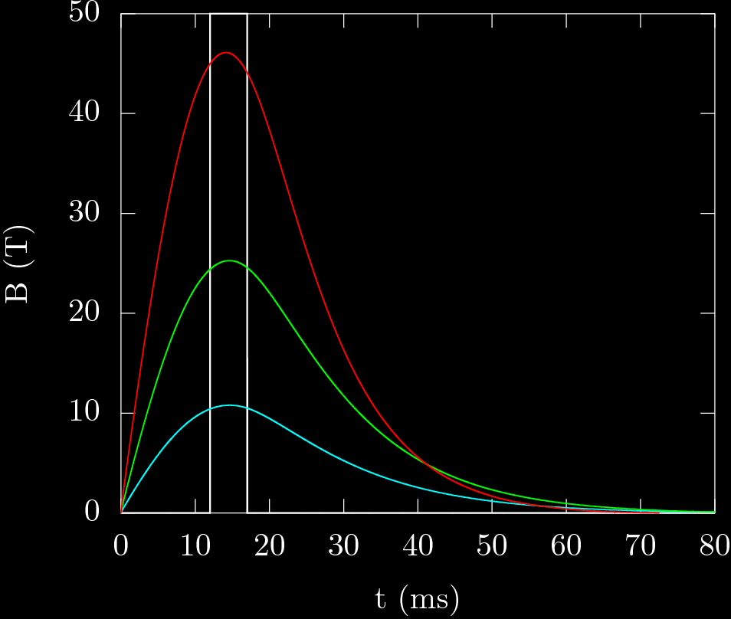

Slide 12
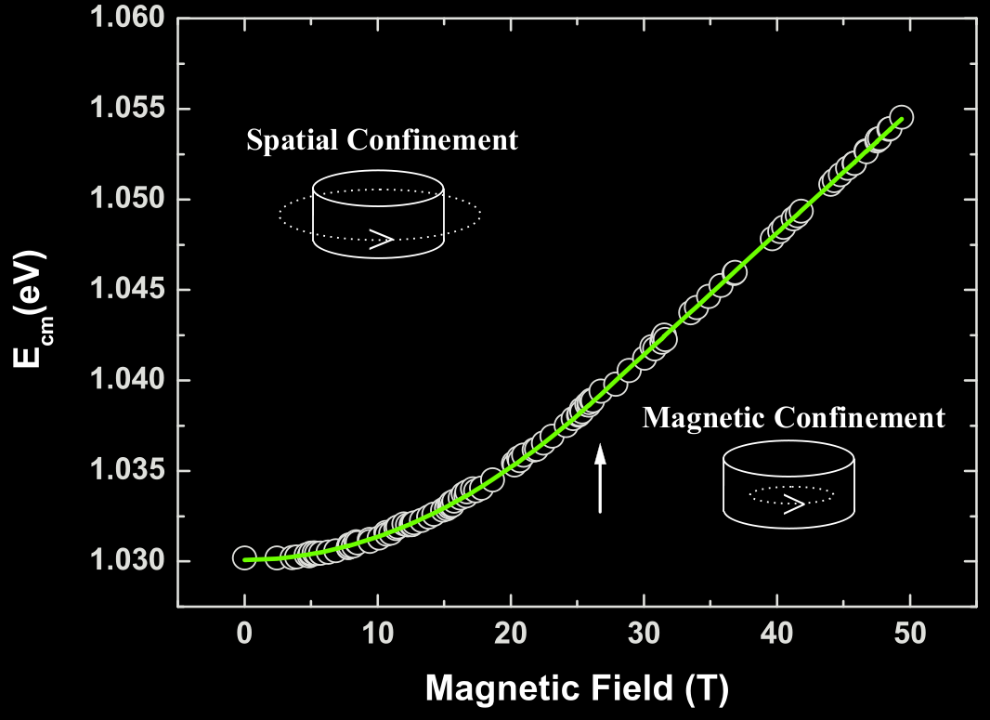

Slide 13
Conclusie
Experiment bevestigt model
Materiaalparameters
Toepassing in telecommunicatie
Met dank aan Dr. Thomas Nuytten

